Slide 1

Von Lukas Bach, Nico Heller, Ferdinand Muth und Jonas Wuttke

Slide 2
Inhalt
Idee hinter dem Programm
Relevante Einflussfaktoren für Lokationen
Verwendete Daten
Funktionsweise
Potenzielle Modelle
Herausforderungen & Ausblick
Live Demo
Quellen

Slide 3
Idee hinter dem Programm
Daten für Standort-Klassifikation zusammentragen
Koordinaten auf Website eingeben
Prüfen ob Windkraftanlage dort gebaut werden sollte
Miteinbezug von allen relevanten verfügbaren Daten
Notes:
UN Dev Ziel 7:
Zugang zu bezahlbarer, verlässlicher, nachhaltiger und moderner Energie für alle sichern
Klimakrise -> wir brauchen mehr erneuerbare Energien
Platz ist begrenzt und geeignete Orte zu finden ist oft schwierig
Bisschen übers Klima rumheulen, wie wir auch wieder in diesem sehr warmen Sommer merken werden etc.

Slide 4
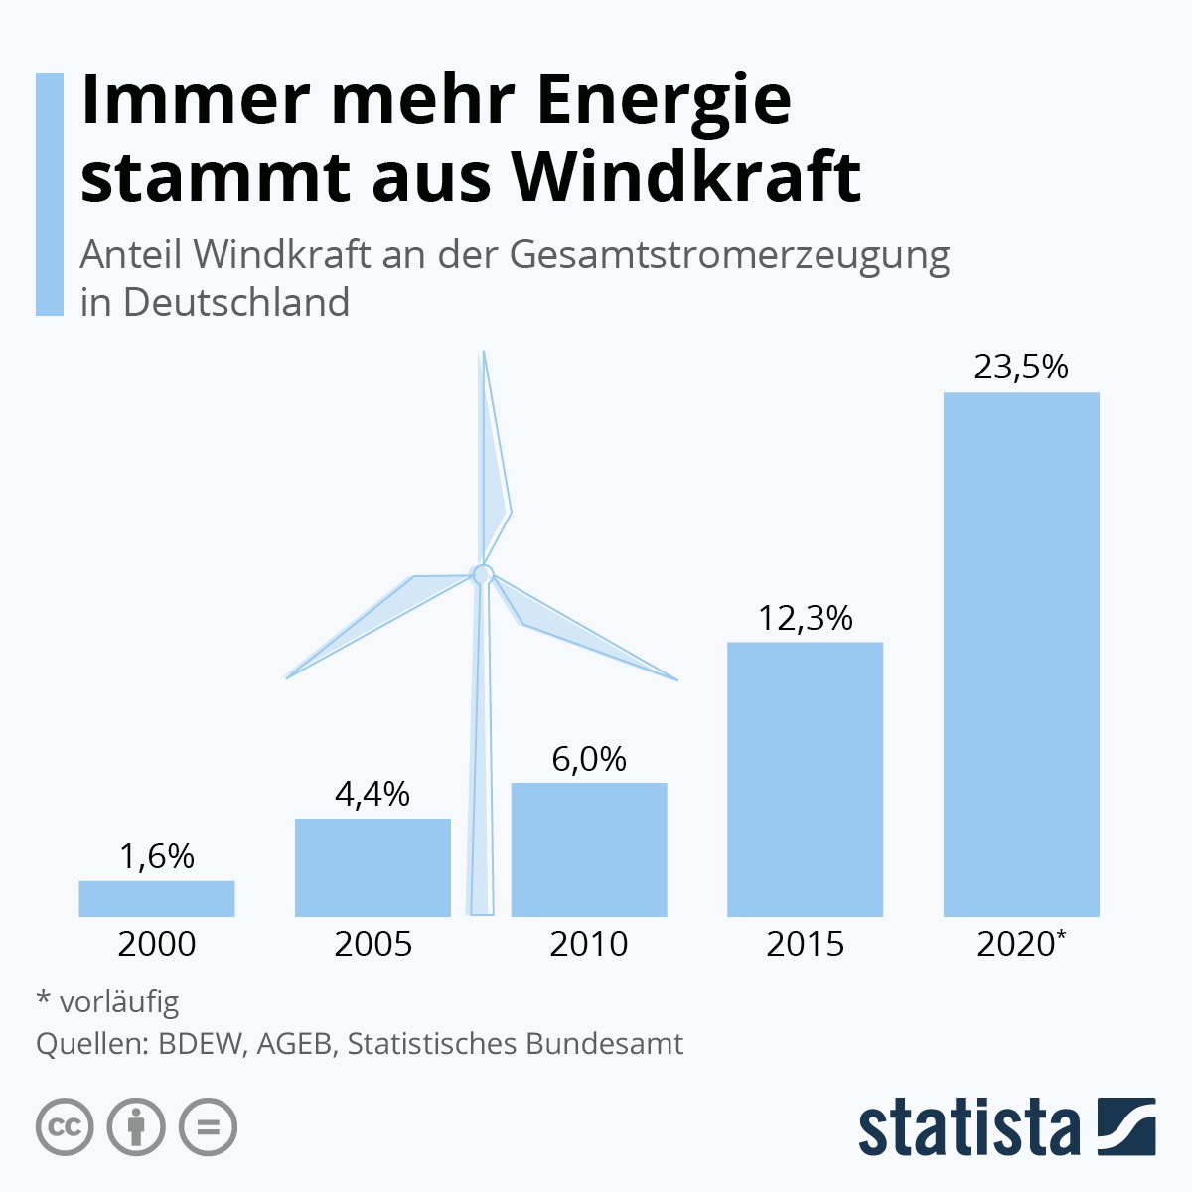
Aktuelle Entwicklungen
Nach EEG: Bis 2030 -> 71 GW Windenergie an Land
⁠UBA:⁠ ambitioniertere Zielsetzung erforderlich -> 105 GW bis 2030
Aktuell etwa 55GW Leistung
Herausforderung: ausreichende Bereitstellung nutzbarer Flächen
Aktuell 0,8% Landesfläche geplant
Notes:
- Nach EEG „Erneuerbare energieen Gsetz“ sollen in Deutschland bis 2030 71 Gigawatt (GW) Windenergie an Land installiert sein
- Aus Sicht des ⁠UBA⁠ - Umwelt Bundesamt ist für den ⁠Klimaschutz⁠ eine noch ambitioniertere Zielsetzung erforderlich, konkret 105 GW bis 2030
Ausgehend von etwa 55 GW aktuell installierter Leistung und einem erwarteten Rückbau alter Anlagen bis 2030 von etwa 20 GW ist für eine installierte Leistung von 71 bis 105 GW bis 2030 ein jährlicher Zubau von etwa 4 bis 7 GW brutto erforderlich.
Eine zentrale Herausforderung für den weiteren Ausbau der Windenergie ist somit die ausreichende Bereitstellung nutzbarer Flächen
aktuell bundesweit 0,8 % der Landesfläche planerisch für eine Nutzung durch die Windenergie festgelegt sind
Durch viele Einschränkungen und Gesetze reduziert sich die verfügbare Fläche jedoch auf einen Anteil von 0,52 % der Landesfläche
#UBA festgesetzte Ziel, im Jahr 2030 bundesweit 105 GW installierte Leistung zu erreichen, ergibt sich ein Flächenbedarf von 1,3 % der Landesfläche

Slide 5
Relevante Einflussfaktoren für Lokationen
Naturschutzgebiete etc.
Windgeschwindigkeiten
Nähe zu Bewohntem Gebiet
Anbindung an Infrastruktur
Geeigneter Baugrund
Notes:
- Abstand zum Ortsrand: mehr als 1.000 Meter entfernt, - Abstand zu Einzelgebäuden im Außenbereich: mehr als 500 Meter entfernt, - Abstand zu Fernstraßen: mehr als 200 Meter entfernt, - Abstand zu Hochspannungsleitungen: mehr als 200 Meter entfernt, - Hindernisse, wie Berge sollten im Umkreis von 10 km nicht vorhanden sein

Slide 6
Verwendete Daten
Windgeschwindigkeiten des Deutschen Wetterdienstes
Naturschutzgebiete des Bundesamtes für Naturschutz
Onshore Windkraftanlagen in Deutschland von Esri Deutschland
Features von OpenStreetMap
Manuell erhobene Koordinaten von Google Maps für spezielle Fälle
Datenbank mit Koordinaten von deutschen Gemeinden

Slide 7
Funktionsweise
X, Y
AI Modell
Output
Schutzgebiete
OSM Features
Winddaten
Ja
Nein

Slide 8
Potenzielle Modelle
Logistische Regression
K-nearest neighbor
Neuronales Netz
Stochastic Gradient
Svm
Decision Trees
Naive Bayes

Slide 9
Herausforderungen & Ausblick
Datenerhebung
Datenformatierung
OpenStreetMap Funktionen in Website einbetten
--------------
Weitere Einflussfaktoren miteinbeziehen
Zusätzliche Output Parameter bereitstellen
Erweiterte Website Funktionalitäten
Modell trainieren
Notes:
Viele Maps probiert:
OSM
Google Maps
Here Maps
Mapbox
Jede Embedded Map war read only, also nicht customizable mit eigenen Markern etc.
Daher lieber ein Form, da Nutzer zu prüfende Orte im vorhinein aussuchen können und anschließend prüfen
Ausblick:
Weitere Einflussfaktoren:
Infrastruktur am Bauort
Bodenbeschaffenheit (Steine Hänge)
Zusätzliche Output Parameter
Prozentual nicht Ja/Nein
Empfehlungen zum Bau geben
Ausführlichere Ergebnisse mit beeinflussenden Faktoren
Mehr aus dem Modell rausholen
Erweiterte Website Funktionalitäten
Karte intefgrieren
Live Chat Beratung
Modell trainieren

Slide 10
Live Demo

Slide 11
Quellen
https://geoportal.de/Info/bec888f9-ba0c-42dc-846e-177b8265dafa
https://opendata-esri-de.opendata.arcgis.com/datasets/esri-de-content::-onshore-windkraftanlagen-in-deutschland/about
https://cdc.dwd.de/portal/202204011005/mapview
https://www.fwiegleb.de/geodat/
https://www.openstreetmap.org/#map=6/51.177/11.008
https://www.nabu.de/imperia/md/content/nabude/energie/wind/nabu_windenergie_naturschutz.pdf
https://www.umweltbundesamt.de/themen/klima-energie/erneuerbare-energien/windenergie-an-land#flaeche
https://www.immo-markt.com/content3.php?linkid3=21&linkbez=Windkraft,%20Photovoltaik,%20Biogas&linkid2=14&nr=&resnr=&we_id=

